Slide 1

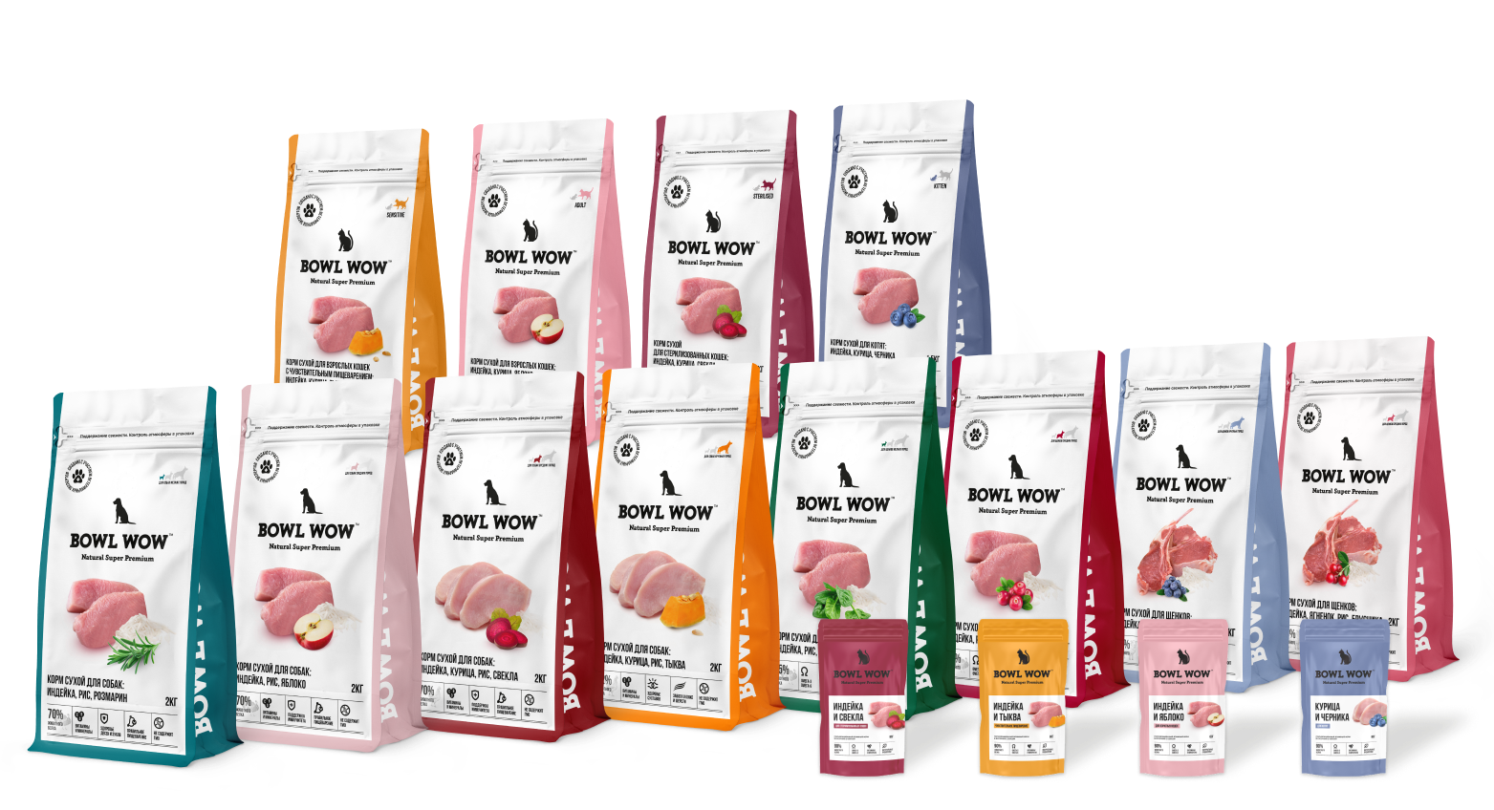
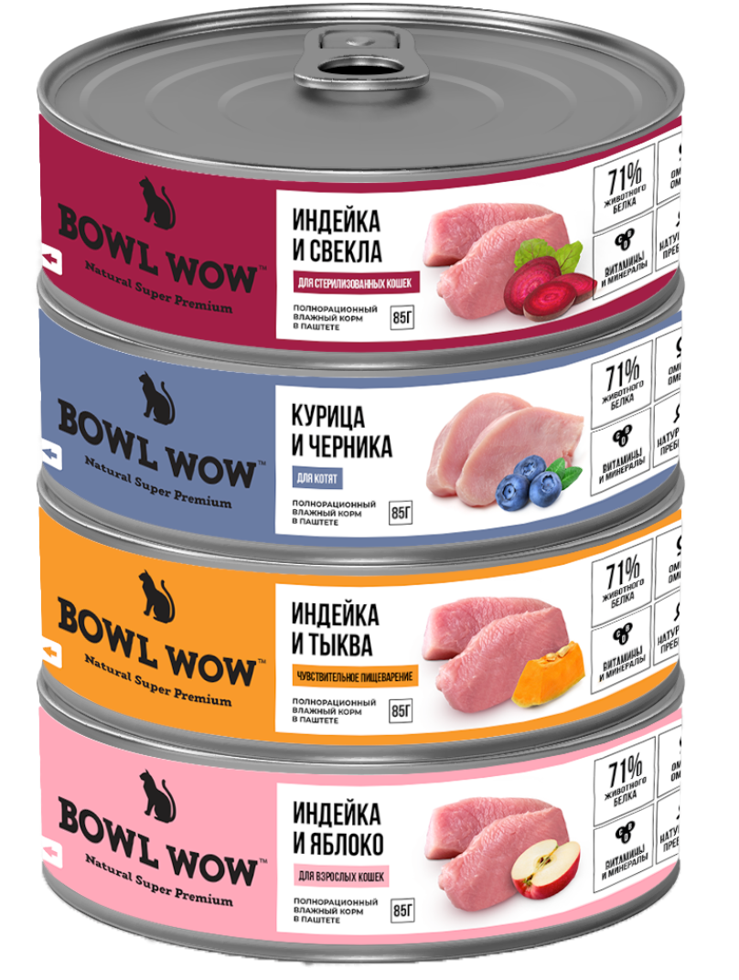
BOWLWOW.COM
Мотивация
2024

Slide 2
НАШИ ПРЕИМУЩЕСТВА
1
6
Продукт разработан с участием ветеринарных экспертов
Соответствует международным нормам по кормам FEDIAF и российскому ГОСТу Р 55453-2022. (Все сертификаты и протоколы исследований размещены на нашем сайте bowlwow.com
В составе высокое содержание животного белка, баланс витаминов и минералов для поддержания нормального функционирования всех систем организма, без синтетических консервантов, ароматизаторов, усилителей вкуса и ГМО.
Запуск своего собственного завода в III - IV кв. 2024 г
Поддержка продаж продукта:
Пробники, ложки, каталоги, обучение
и мотивация продавцов
Маркетинговое продвижение:
Реклама в соц. сетях
Контекстная реклама
Размещение у блогеров
Реклама в транспорте, наружная реклама
Реклама на маркетплейсах
Ценовая политика - РРЦ на маркетплейсах и в магазинах специализированной розницы
Качественная упаковка, на которую вынесена вся необходимая информация для потребителя: (название, состав, нормы кормления, перечень ингредиентов с их ценностью для организма, схема перевода на корм BOWL WOW)
2
3
7
8
4
5

Slide 3
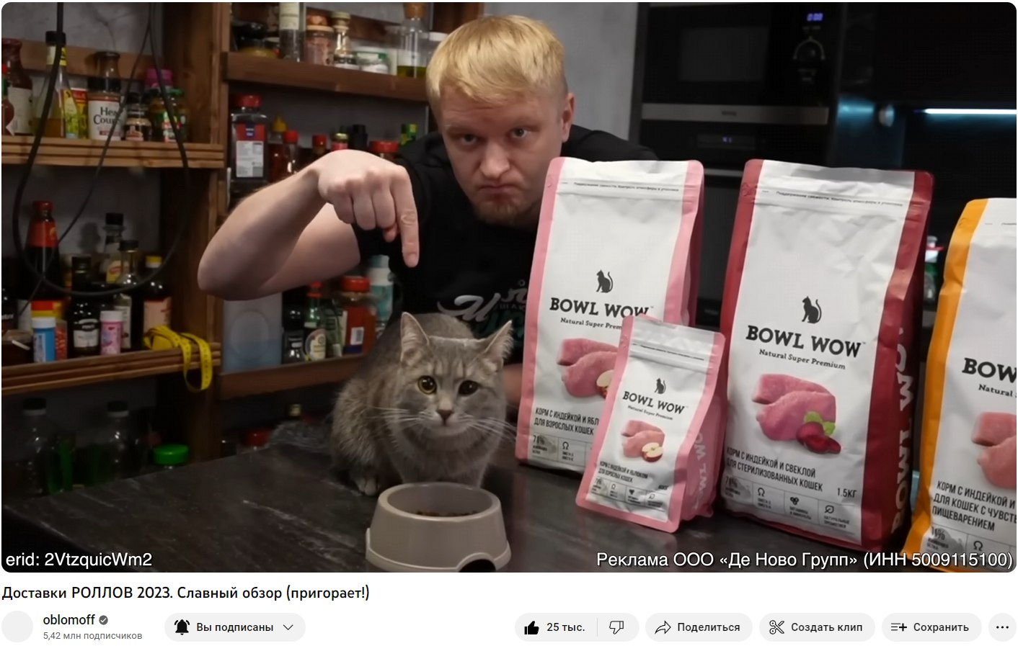
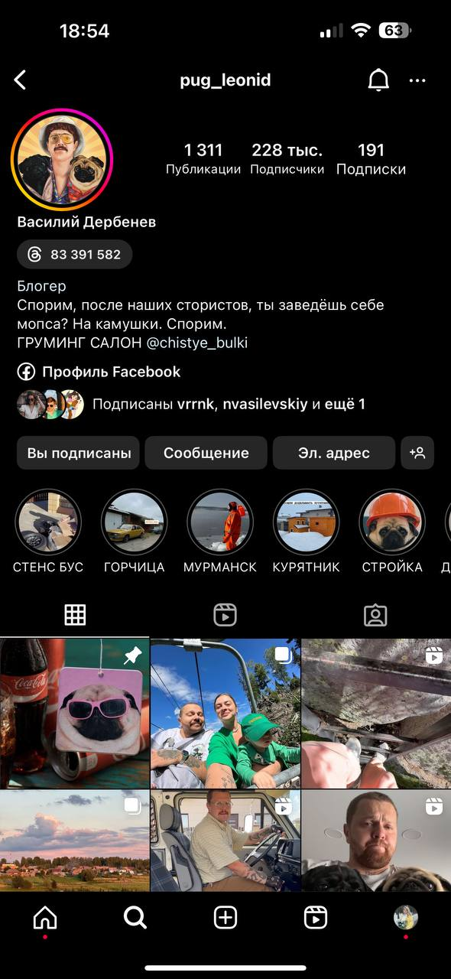
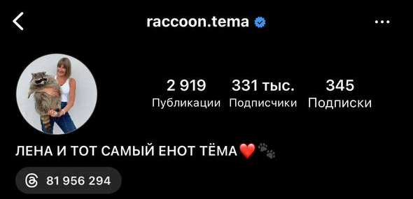
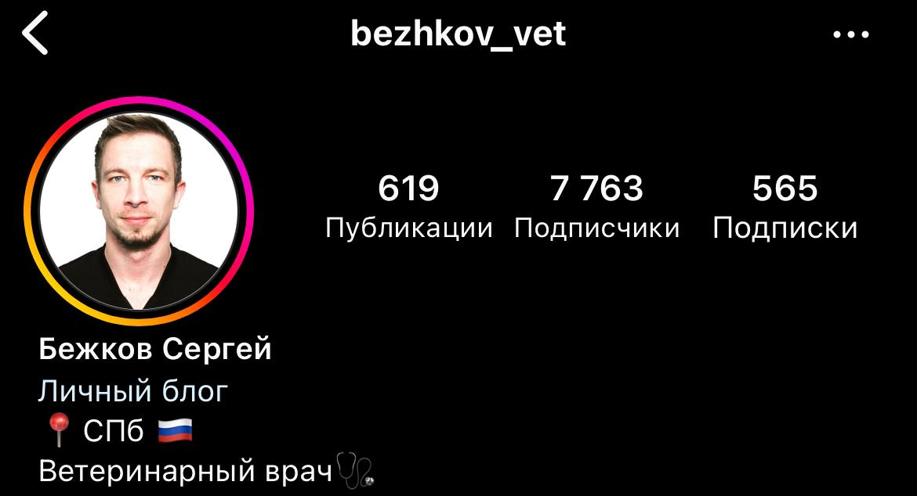

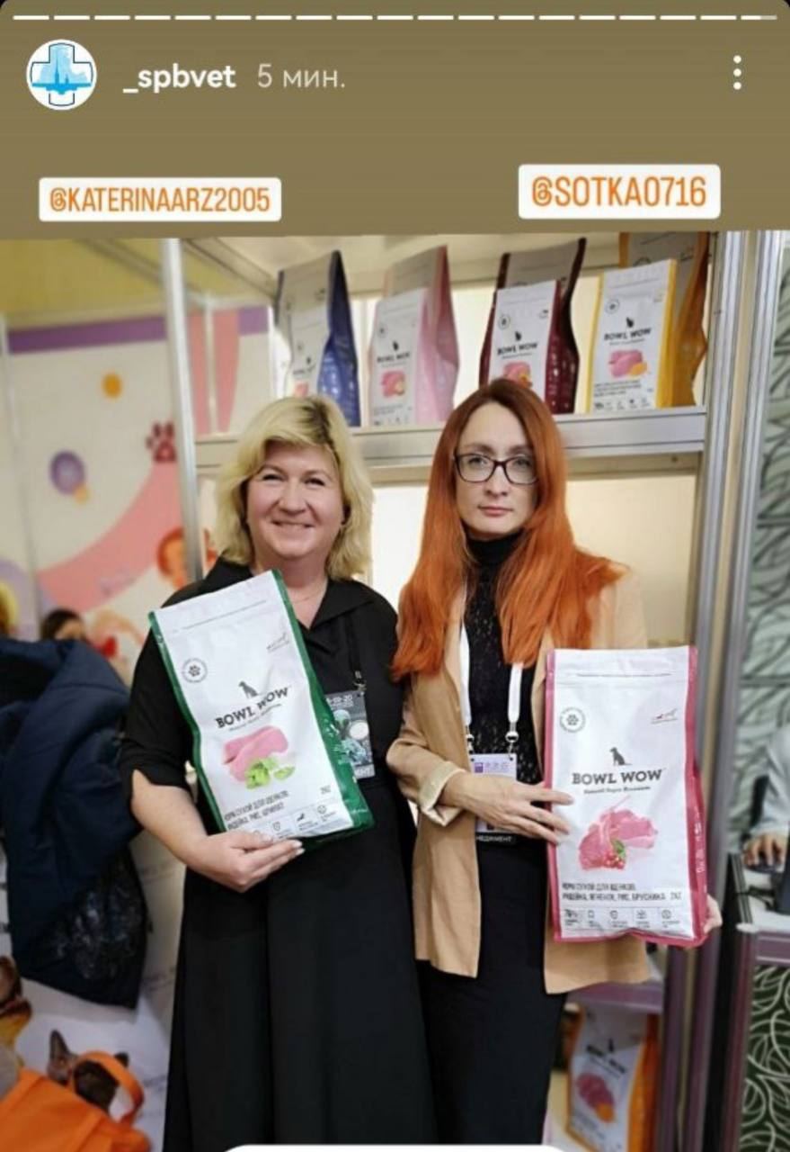
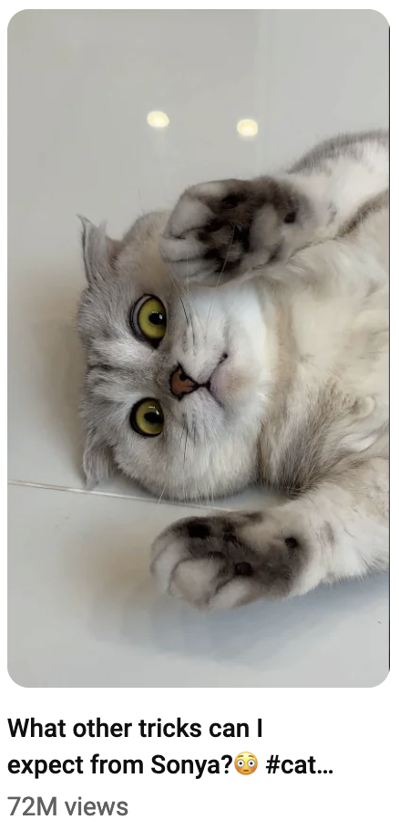
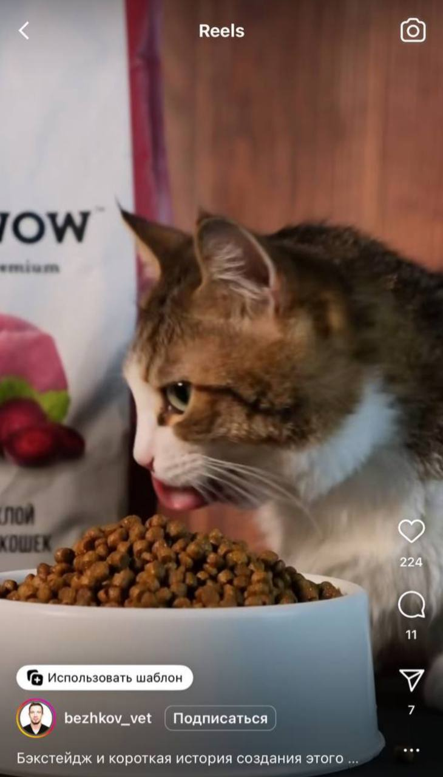
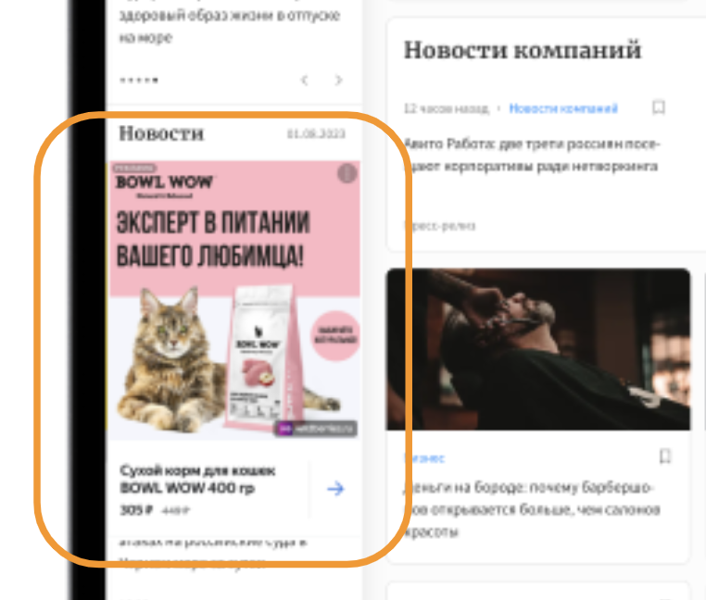
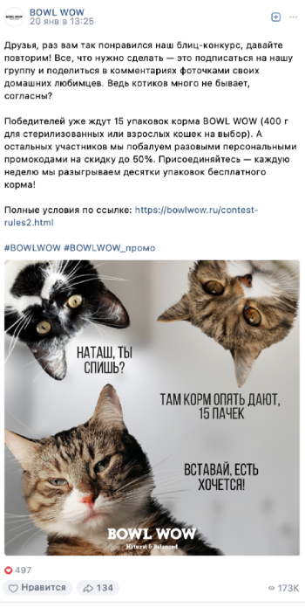
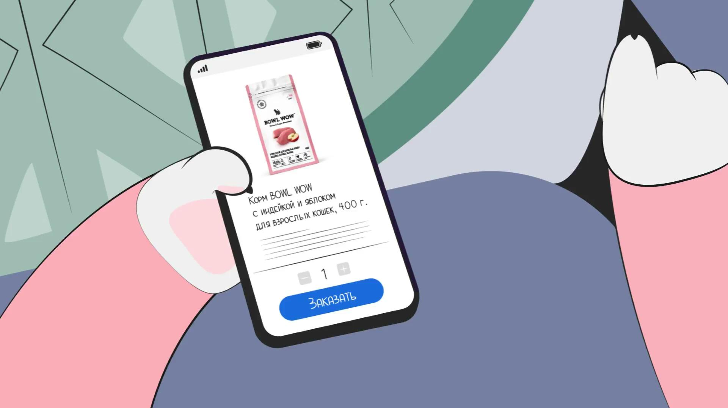
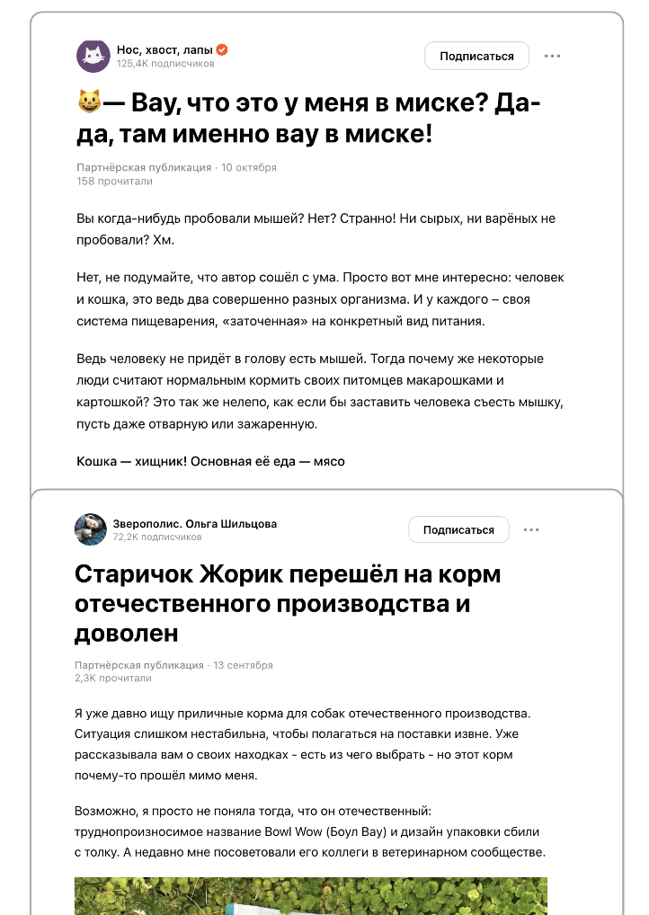
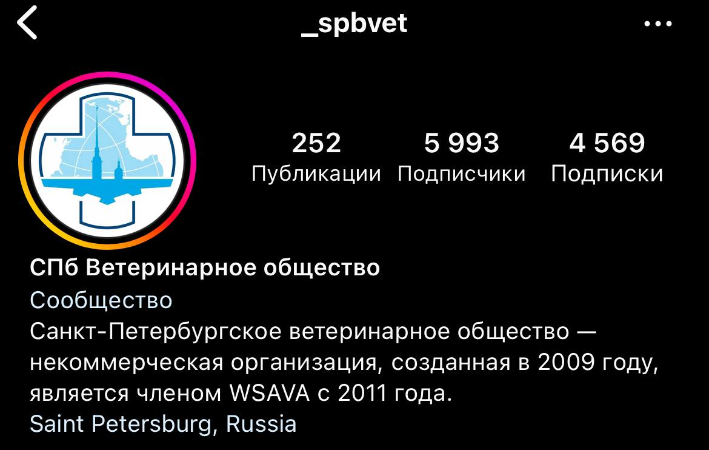


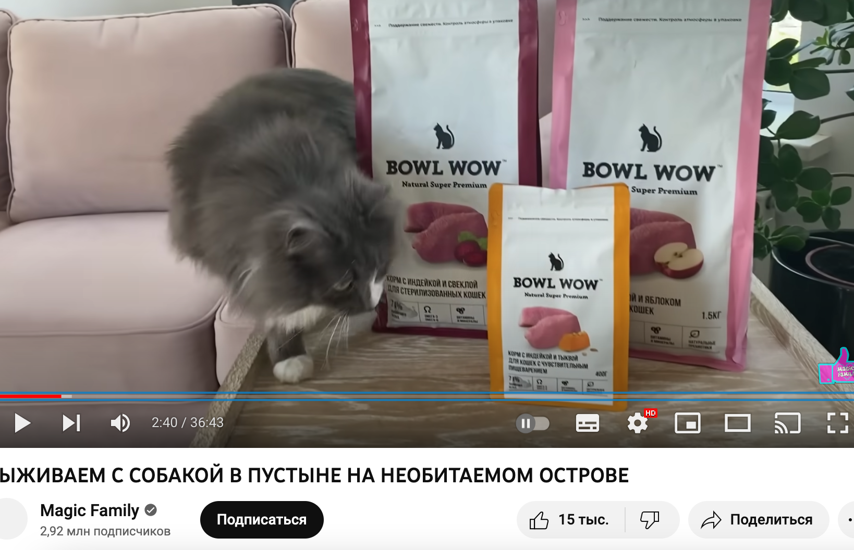
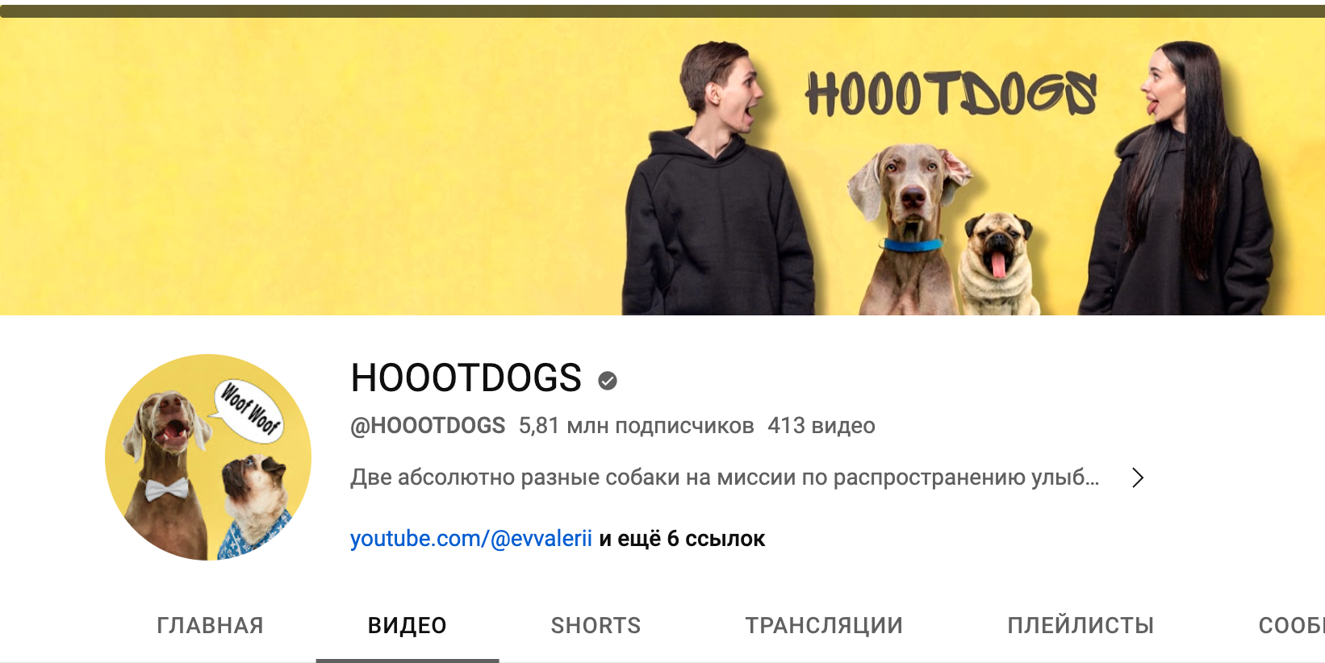
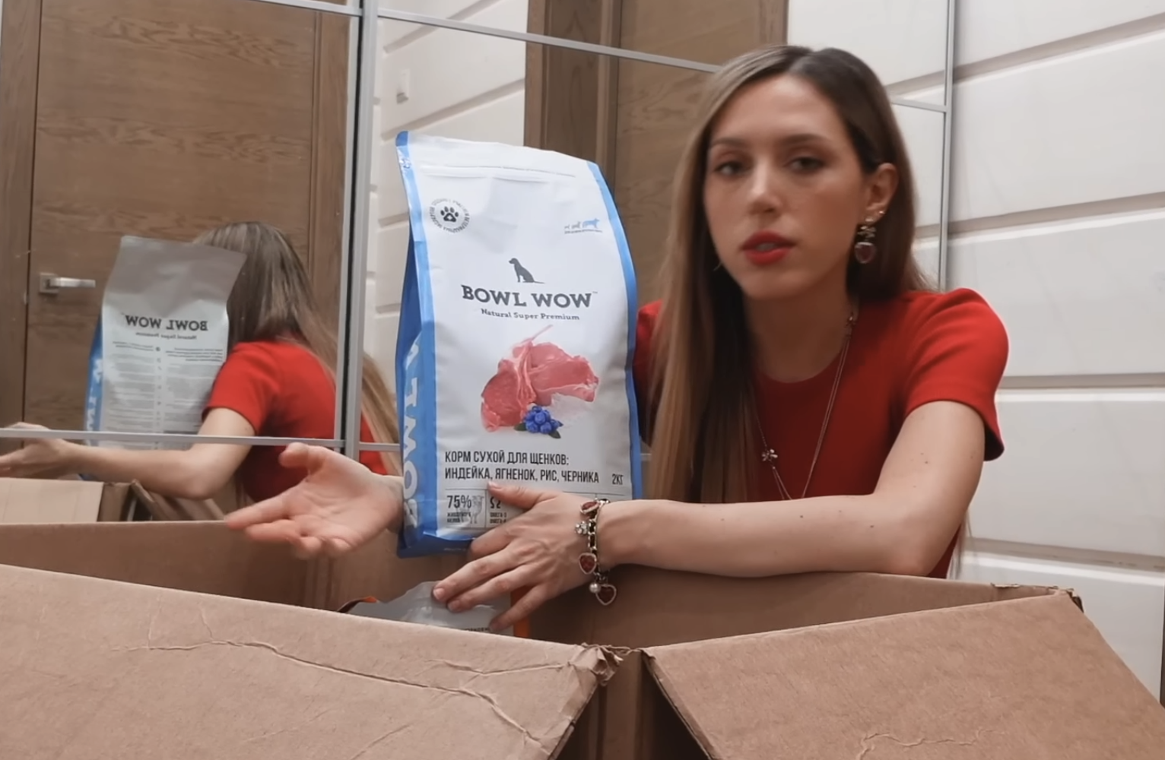

МАРКЕТИНГОВАЯ ПОДДЕРЖКА СЕЙЧАС: ОНЛАЙН
Блогеры
SMM (VK, OK, Youtube, Дзен, Telegram, Instagram) + продвижение + конкурсы
Контекстная реклама
Продвижение через ветеринаров (совместные вебинары)
OLV
PR (онлайн)
SEO / SERM / ORM

Slide 4

МБОНУС
Система мгновенных выплат кэшбека
для продавцов-консультантов

Slide 5
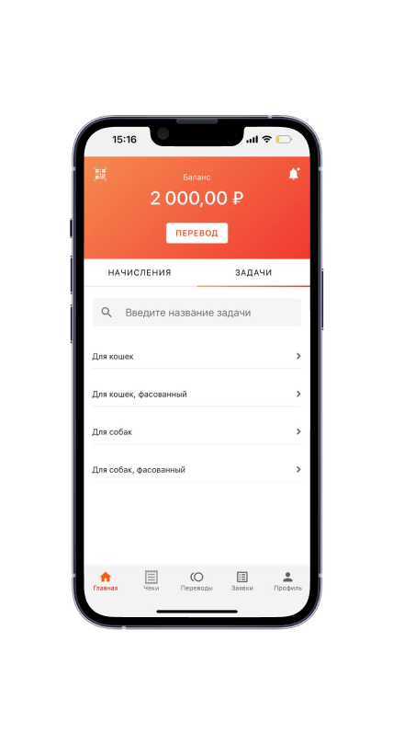
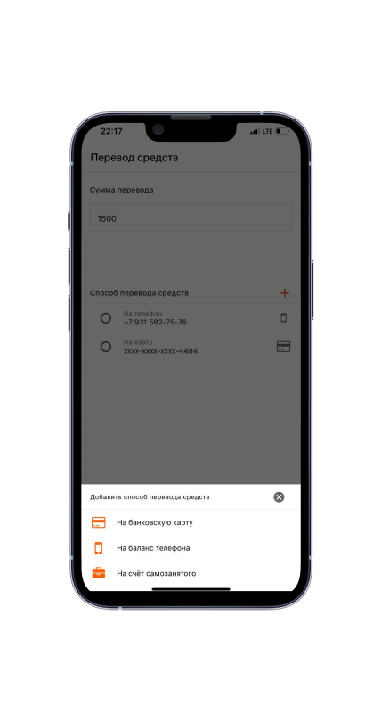
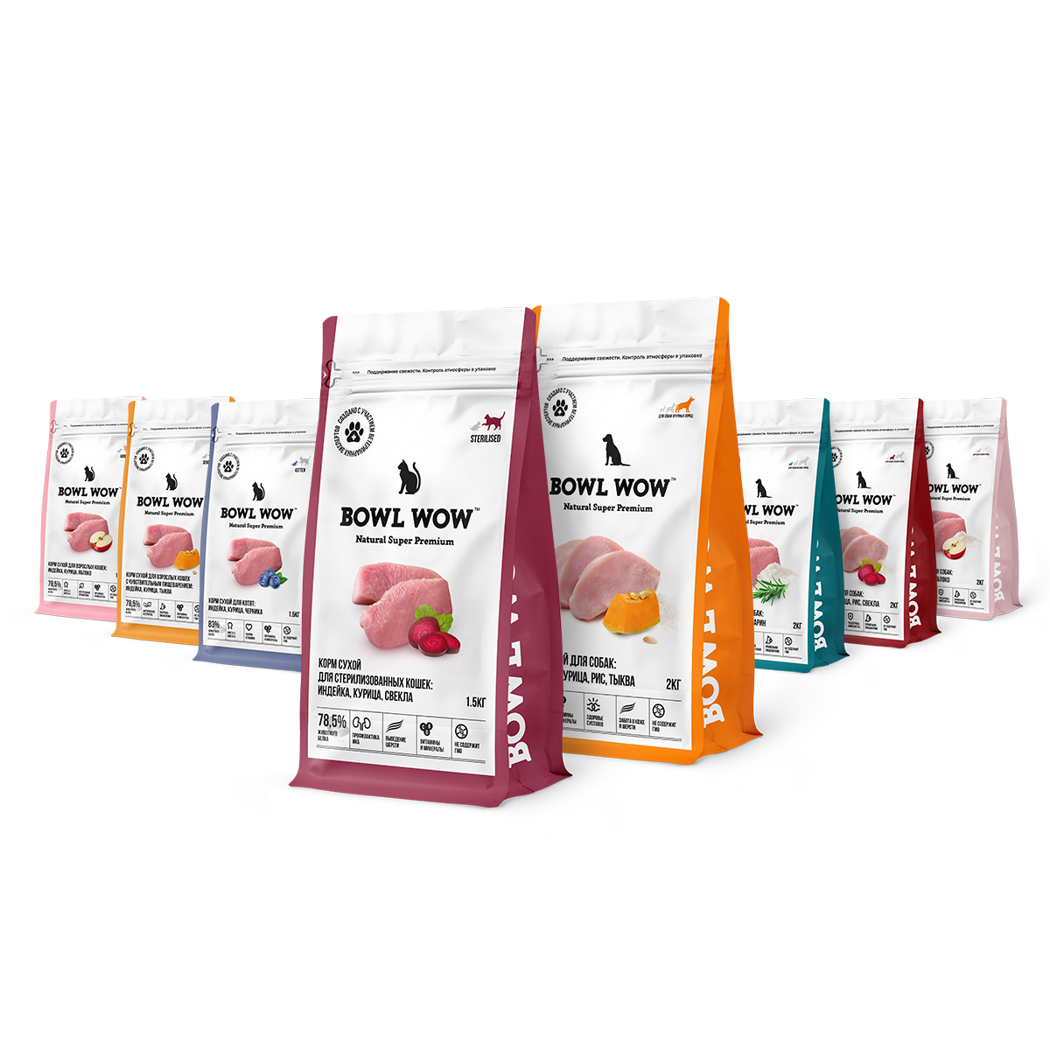
МОТИВАЦИЯ ПРОДАВЦОВ: МБОНУС
Мобильное приложение МБОНУС — личный электронный кошелек продавца
Отображение товаров бренда
с описанием
Гонорар за каждую продажу
Мгновенный онлайн-доступ к заработанным деньгам (перевод на банковские карты, пополнение баланса телефона и т.д.)
Цель программы: прямая мотивация продавцов на увеличение продаж кормов BW через их рекомендации

Slide 6


ИНСТРУКЦИЯ
Подключиться в 3 шага:
1
Отсканируйте QR-код при помощи камеры вашего мобильного телефона и перейдите по ссылке
(или введите в поиске приложений МБонус,
без пробелов и дефисов)
2
Скачайте и установите приложение
Выберите бонусную программу BOWL WOW
и зарегистрируйтесь
3
По всем вопросам Вы всегда можете проконсультироваться
в техподдержке по бесплатному телефону 8 800 101 65 57

Slide 7





КАК УСТРОЕНА РАБОТА В СИСТЕМЕ МБОНУС
1
2
3
Установи приложение
Зарегистрируйся
Порекомендуй и продай корм BOWL WOW
4
5
Отсканируй чек
Получи деньги

Slide 8
ИНСТРУКЦИЯ
Вы можете выбрать один из трех способов выплаты вознаграждения:
Пополнить баланс мобильного телефона
На банковскую карту любого банка
На счет самозанятого
От 100₽
Получить статус
самозанятого можно непосредственно
в приложении
От 100₽ до 1000₽
за одну заявку
От 500₽
!
Срок обработки всех заявок - до трех рабочих дней.
Обычно это происходит намного быстрее.

Slide 9
ФАКТИЧЕСКИЕ БОНУСЫ
Арт | Наименование | Масса | Размер бонуса р. | РРЦ р.
34100001 | Корм сухой полнорационный BOWL WOW с индейкой и яблоком для взрослых кошек | 0,4 | 40 | 408
34100002 | Корм сухой полнорационный BOWL WOW с индейкой и яблоком для взрослых кошек | 1,5 | 148 | 1 485
34100003 | Корм сухой полнорационный BOWL WOW с индейкой и яблоком для взрослых кошек | 4 | 249 | 3 564
34100004 | Корм сухой полнорационный BOWL WOW с индейкой и яблоком для взрослых кошек | 8 | 468 | 6 688
34100005 | Корм сухой полнорационный BOWL WOW с индейкой и свеклой для стерилизованных кошек | 0,4 | 40 | 408
34100006 | Корм сухой полнорационный BOWL WOW с индейкой и свеклой для стерилизованных кошек | 1,5 | 148 | 1 485
34100007 | Корм сухой полнорационный BOWL WOW с индейкой и свеклой для стерилизованных кошек | 4 | 249 | 3 564
34100008 | Корм сухой полнорационный BOWL WOW с индейкой и свеклой для стерилизованных кошек | 8 | 468 | 6 688
34100009 | Корм сухой полнорационный BOWL WOW с индейкой и тыквой для кошек с чувствительным пищеварением | 0,4 | 41 | 416
34100010 | Корм сухой полнорационный BOWL WOW с индейкой и тыквой для кошек с чувствительным пищеварением | 1,5 | 151 | 1 514
34100011 | Корм сухой полнорационный BOWL WOW с индейкой и тыквой для кошек с чувствительным пищеварением | 4 | 254 | 3 635
34100013 | Корм сухой полнорационный BOWL WOW с курицей и черникой для котят | 0,4 | 40 | 408
34100014 | Корм сухой полнорационный BOWL WOW с курицей и черникой для котят | 1,5 | 148 | 1 485

Slide 10
ФАКТИЧЕСКИЕ БОНУСЫ
Арт | Наименование | Масса | Размер бонуса р. | РРЦ р.
34200001 | BOWL WOW сух д/щенков мел.пород инд, рис, шпинат 800гр | 0,8 | 72 | 721
34200002 | BOWL WOW сух д/щенков мел.пород инд, рис, шпинат 2кг | 2 | 165 | 1 658
34200003 | BOWL WOW сух д/щенков мел.пород инд, рис, шпинат 5кг | 5 | 277 | 3 971
34200005 | BOWL WOW сух д/щенков сред.пород инд, рис, клюква 2кг | 2 | 173 | 1 738
34200006 | BOWL WOW сух д/щенков сред.пород инд, рис, клюква 5кг | 5 | 279 | 3 998
34200009 | BOWL WOW сух д/щенков сред.пород инд, ягнен, рис, брусника 2кг | 2 | 197 | 1 975
34200010 | BOWL WOW сух д/щенков сред.пород инд, ягнен, рис, брусника 5кг | 5 | 318 | 4 545
34200013 | BOWL WOW сух д/щенков круп.пород инд, ягнен, рис, черника 2кг | 2 | 205 | 2 058
34200014 | BOWL WOW сух д/щенков круп.пород инд, ягнен, рис, черника 5кг | 5 | 331 | 4 735
34200017 | BOWL WOW сух. д/собак мел.пород инд, рис, розмарин 800гр | 0,8 | 68 | 686
34200018 | BOWL WOW сух. д/собак мел.пород инд, рис, розмарин 2кг | 2 | 157 | 1 579
34200019 | BOWL WOW сух. д/собак мел.пород инд, рис, розмарин 5кг | 5 | 264 | 3 773
34200021 | BOWL WOW сух д/собак сред.пород инд, рис и яблоко 2кг | 2 | 169 | 1 694
34200022 | BOWL WOW сух д/собак сред.пород инд, рис и яблоко 5кг | 5 | 272 | 3 894
34200025 | BOWL WOW сух д/собак сред.пород инд, кур, рис, свекла 2кг | 2 | 169 | 1 694
34200026 | BOWL WOW сух д/собак сред.пород инд, кур, рис, свекла 5кг | 5 | 272 | 3 894
34200029 | BOWL WOW сух д/собак крупн.пород инд, кур, рис, тыква 2кг | 2 | 162 | 1 628
34200030 | BOWL WOW сух д/собак крупн.пород инд, кур, рис, тыква 5кг | 5 | 262 | 3 745

